Slide 1
Готовимся к ГИА вместе

Slide 2
Что объединяет всех учителей-предметников?

Slide 3
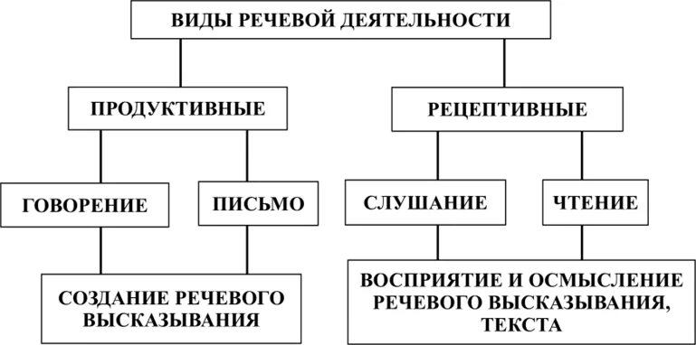

Slide 4
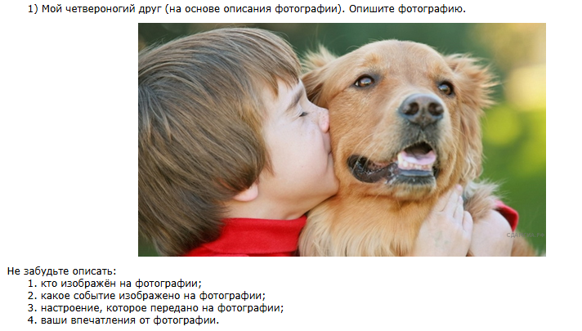
Умение 1. Строить монолог-описание

Slide 5
Умение 1. Строить монолог-описание
Общее («На фотографии изображен…).
Детализация по плану («На переднем плане мы видим…).
Установление связей (Все герои …)
Вывод или интерпретация («Вся композиция позволяет предположить, что …).
РУССКИЙ ЯЗЫК. 9 КЛАСС

Slide 6
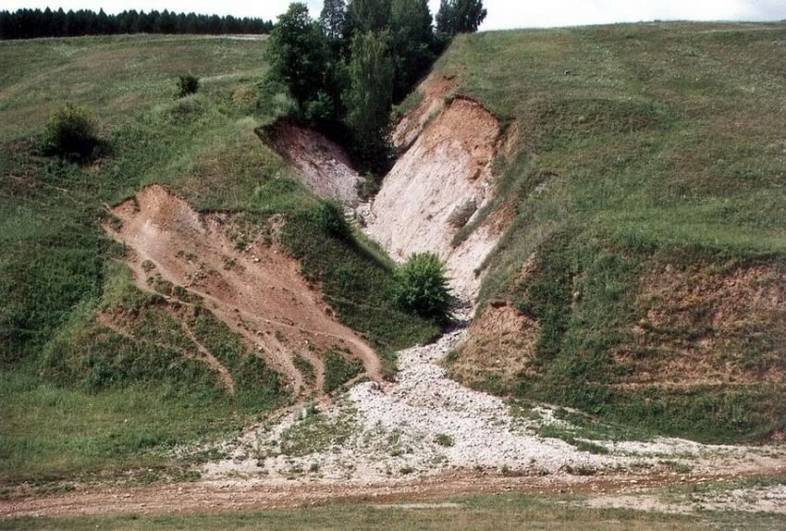
Умение 1. Строить монолог-описание
Общее («На фотографии изображен…).
Детализация по плану («На переднем плане мы видим…).
Установление связей (Все герои …)
Вывод или интерпретация («Вся композиция позволяет предположить, что …).
ГЕОГРАФИЯ

Slide 7
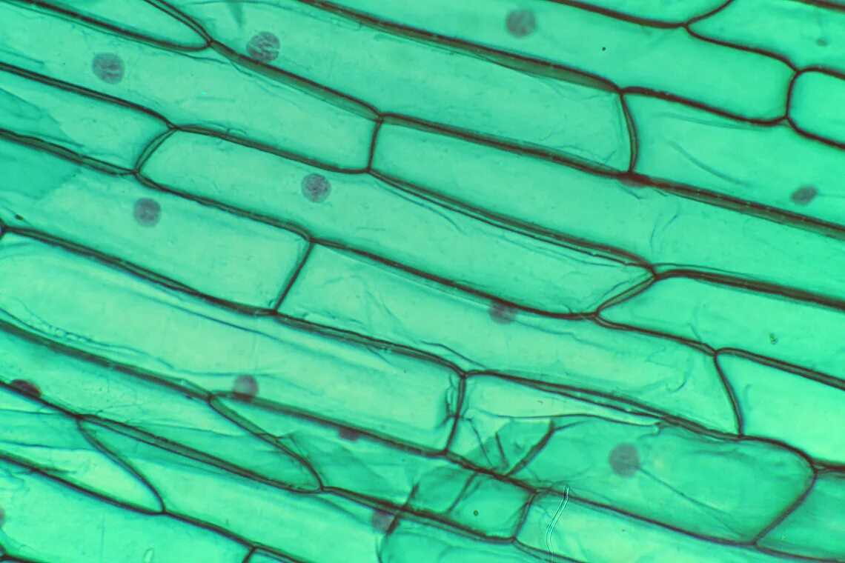
Умение 1. Строить монолог-описание
Общее впечатление («На фотографии изображен…).
Детализация по плану («На переднем плане мы видим…).
Установление связей (Все герои …)
Вывод или интерпретация («Вся композиция позволяет предположить, что …).
БИОЛОГИЯ

Slide 8
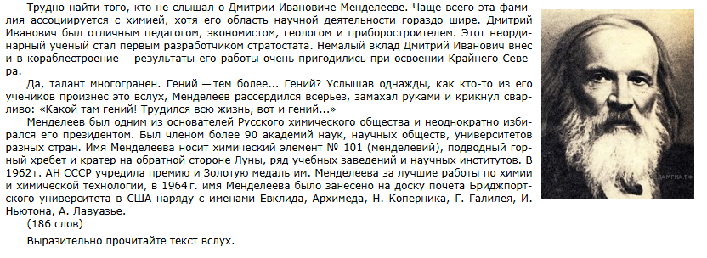
Умение 2. Чтение с пониманием
РУССКИЙ ЯЗЫК. 9 КЛАСС

Slide 9
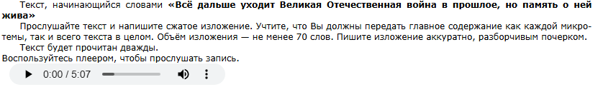
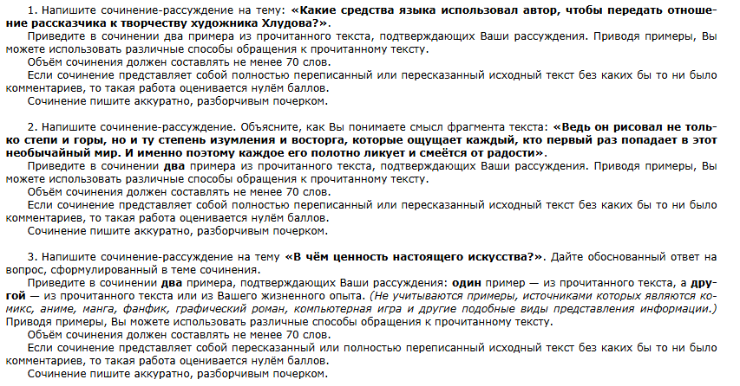
Умение 2. Чтение с пониманием
РУССКИЙ ЯЗЫК. 9 КЛАСС

Slide 10
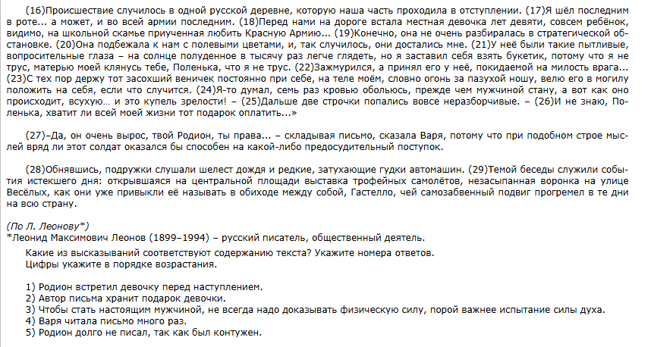
Умение 2. Чтение с пониманием
РУССКИЙ ЯЗЫК. 11 КЛАСС

Slide 11
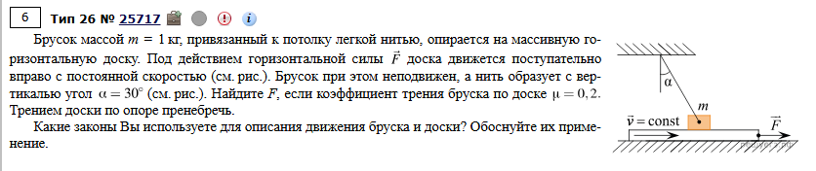
Умение 2. Чтение с пониманием
ФИЗИКА

Slide 12
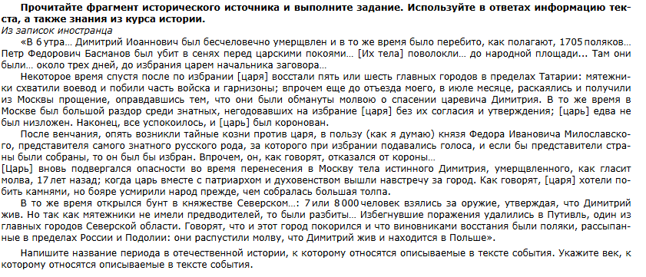
Умение 2. Чтение с пониманием
ИСТОРИЯ

Slide 13
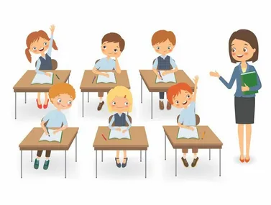
Что такое речевая деятельность в контексте ГИА?
Понять вопрос (прочитать, осмыслить).
Извлечь из памяти нужные знания (факты, закономерности).
Выстроить их в логическую структуру.
Оформить в устный или письменный текст по определенным правилам.

Slide 14
Общие принципы
Принцип универсальности речевых алгоритмов (тезис – аргументация – вывод).
Принцип «чтения для действия» (текст – способ решения проблем задавать вопросы, требующие анализа, работы и с текстом, и со схемой/графиком/таблицей, выводов).
Принцип визуализации. График, таблица, схема – это тоже тексты, которые надо прочитать и перевести на вербальный язык.

